Slide 1
Ingenieurbüro Patrick Horsch
Projektarbeit Webprogrammierung

Slide 2
Inhalt
Projekt
Recherche
Aufbau
Datenbank
Mockups
Weiteres Vorgehen

Slide 3

Projekt
Ingenieurbüro Patrick Horsch
Planungsbüro für Wärmeschutz, Brandschutz, Tragwerksplanung und Eingabeplanung
Gegründet Oktober 2010
Sitzt in Großmehring (Bayern)
Zielgruppe für Personen im alter von ca. 30 bis 70 Jahren
Benötigt wird die Webseite:
Für eine Vereinfachte Kontaktaufnahme
Um Kunden über das aktuelle Geschehen und Dienstleistungen zu Informieren
Um sein Büro zu präsentieren
(Logo Büro)

Slide 4
Recherche
Header: https://www.commerz-business-consulting.de/
Galerie: http://ibf-friess.de/referenzen
Footer: https://www.geologie-veith.de/leistungen/bodengutachten/
Buttons: https://www.nt.ag/

Slide 5
Aufbau
Hauptseiten (min. 6 Hauptseiten)
Startseite
Dienstleistungen (min. 3 Unterseiten)
Eingabeplanung
Tragwerksplanung
Wärmeschutz
Brandschutz
Galerie/Aktuelles
Datenbank
Abfrage nach 3 Suchkriterien (Datum, Kategorie, Name)
Impressum
Kontaktformular (Formular)
Login (Für Content-management)
Work in Progress!

Slide 6
Datenbank
Es wird eine Datenbank für die Darstellung der dynamischen Inhalte geben
Es sollen Bilder und Texte vom angemeldeten Mitarbeiter hochgeladen und bearbeitet werden können
Es wird eine Datenbank für die Anmeldung der Mitarbeiter geben

Slide 7

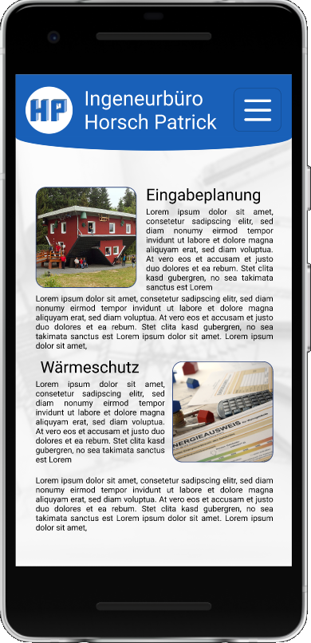
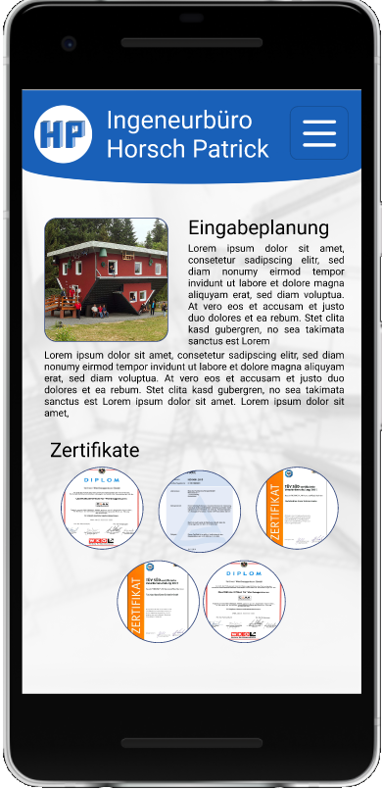
Mockup

Slide 8
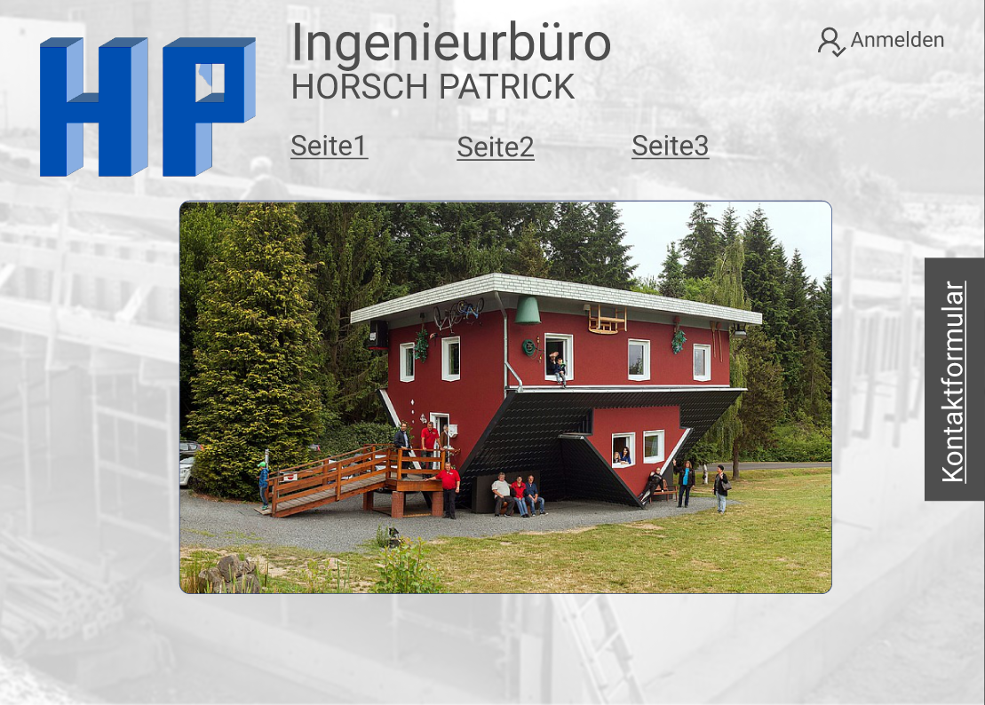
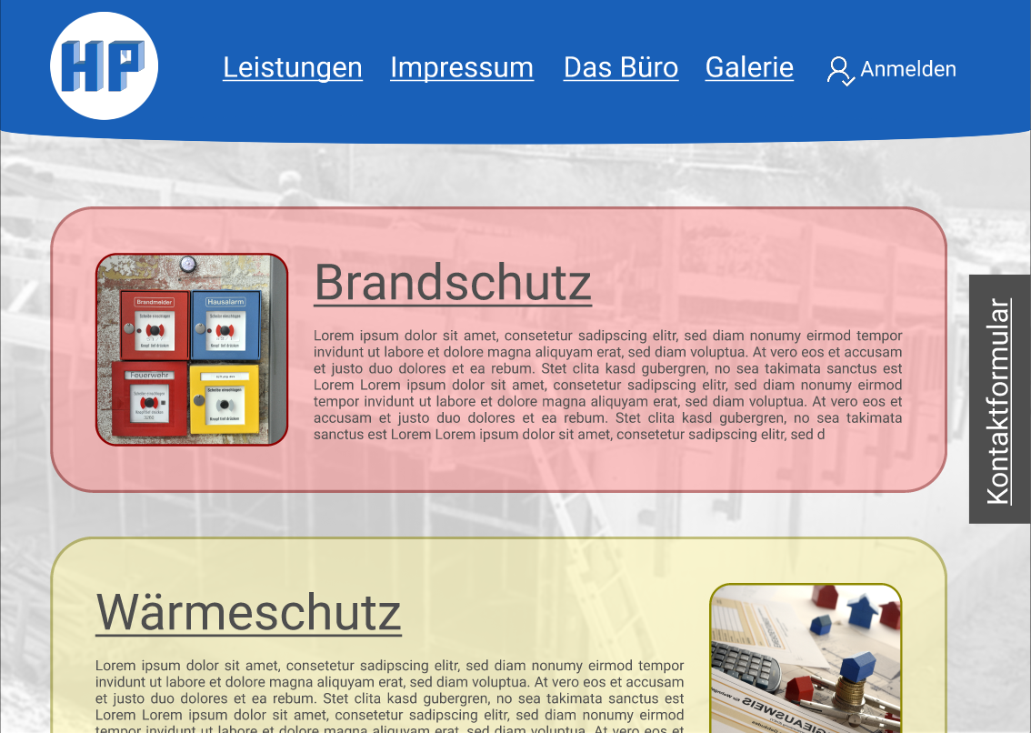
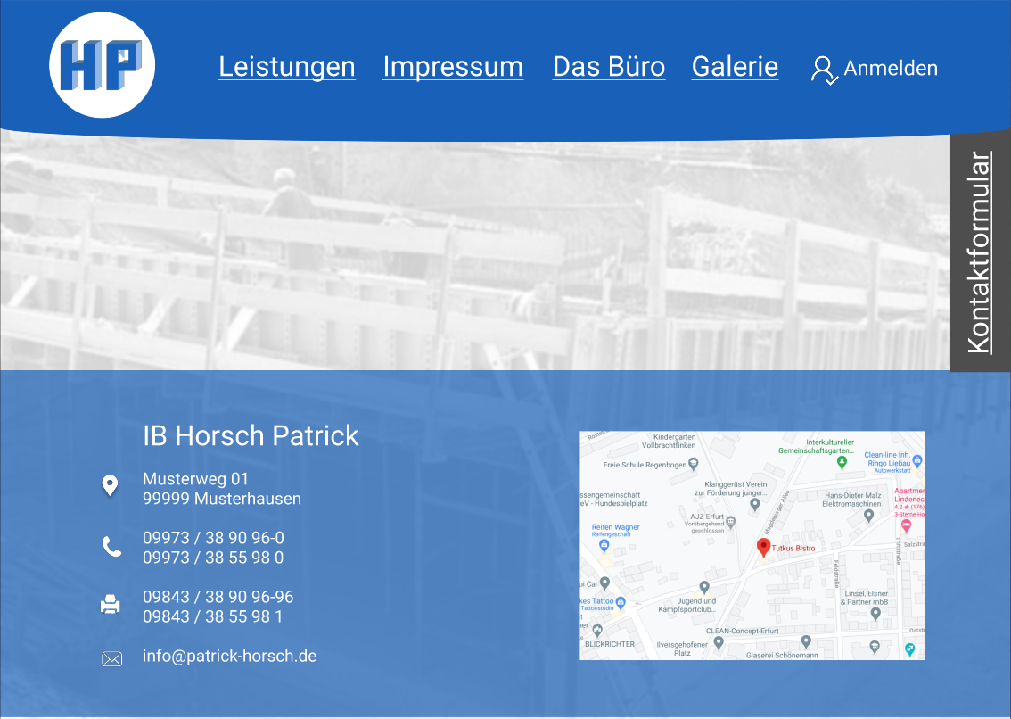
Mockup

Slide 9
Weiteres Vorgehen
Momentane Arbeitsaufteilung:
Chris: Layout Login (HTML/CSS/PHP)
Matze: Layout Header (HTML/CSS/PHP)
Mickey: Layout Footer (HTML/CSS/PHP)
Weiteres Vorgehen:
Datenbank aufsetzen
Formular/Login/Dynamische Elemente implementieren
Weitere Aufgaben werden ‘on the fly‘ gelöst …

Slide 10
Vielen Dank für Ihre Aufmerksamkeit!
Bitte bauen sie auf uns ;)

